Slide 1
JSF
Java Server Faces ietvars

Slide 2
Kas ir JSF?
Java Server Faces (JSF) ir a MVC (Model View Controller) web ietvars (framework), kas atvieglo UI (User Interface) veidošanu serveri-atbalstošajās lietojumprogrammās, atkārtoti izmantojot UI komponentes.
JSF nodrošina iespēju apvienot UI rīkus ar datu avotiem un servera puses notikumu apstrādi.
JSF specifikācija nosaka standarta UI komponenšu uzstādījumus un piedāvā API (Application Programming Interface) projekta komponešu izstrādei.
JSF atbalsta atkārtotu esošo standarta UI komponenšu izmantošanu un paplašināšanu.

Slide 3
Ieguvumi
JSF mazina pūles vietņu izstrādei un uzturēšanai, kuras strādā uz Java aplikāciju servera un atgriež UI aplikāciju klienta pusē. JSF veicina Web lietojumprogrammu attīstību:
  piedāvājot atkārtoti izmantojamas UI componentes
  padarot vienkāršāku datu apmaiņu starp UI komponentēm
  pārvaldot UI stāvokļus starp servera pieprasījumiem
  ļaujot īstenot pasūtītāju komponentes
  sasaistot klienta puses notikumus ar servera puses kodu

Slide 4
Kāpēc JSF ?
MVC Web vietne
Skaidra lomu sadale
Viegli izmantojama
Paplašināmas komponentes un atveidojama arhitektūra
Klienta ierīču neatkarības atbalsts
Tipveida standarts
Ievērojams piedāvātāja un industrijas atbalsts
JSP and Servleti
  Neiebūvēts UI komponentes modelis
Struts
  Neiebūvēts UI kompenentes modelis
  UI komponentēm neiebūvēts notikumu modelis
  UI kompnentēm neiebūvēta stāvokļa vadība
  Vairāku atveidotāju neiebūvēts atbalsts
  Nav standarta (neskatoties uz tās popularitāti)
Struts un JSF var izmantot vienlaicīgi

Slide 5
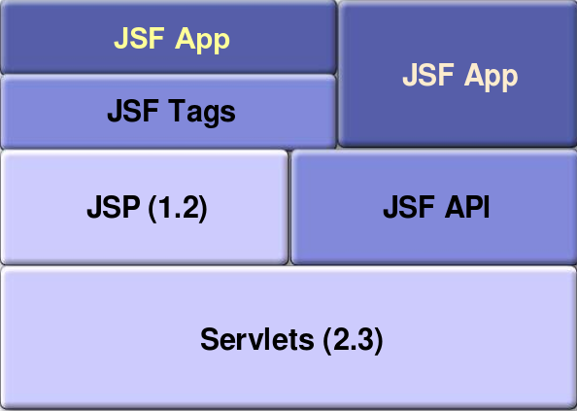
JSF specifikācija iekļauj

Slide 6
JSF UI komponenšu modelis
JSF nodrošina izstrādātājiem neizmantotās iespējas veidot Web vietnes no UI komponenšu kolekcijām, kuras var atveidot sevi dažādos veidos vairākiem klientu tipiem (piemēram, HTML pārlūks, bezvadu vai bezvadu iekārta (WAP devise)).
JSF piedāvā:
  Galveno biblotēku
  UI komponenšu komplektu - standarta HTML ievades elementi
  UI komponenšu bāzes paplašināšanu, lai izveidotu papildus UI komponenšu bibliotēkas vai arī paplašinātu esošās komponentes
  Vairākas atveidošanas iespējas, kas ļauj JSF UI komponentēm atveidot sevi atšķirīgi, atkarībā no klientu tipiem

Slide 7
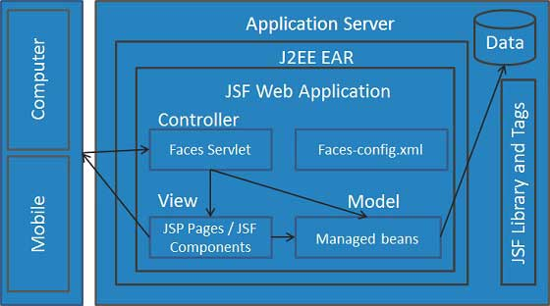
JSF Arhitektūra
JSF aplikācija ir līdzīga jebkurai citai uz Java tehnoloģijām bāzētai Web aplikācijai. Tā strādā kā Java Servleta komponente un satur
  JavaBeans komponentes - modeļi, kas satur lietojumprogrammas funkcionalitāti un datus
  Klientu tag bibliotēku notikumu apstrādei un validācijai
  Klientu tag bibliotēku UI komponšu atveidošanai
  UI komponentes, kas atspoguļo objekta stāvokļi uz servera
  Servera puses palīgklases
  Validatorus, notikumu
  un navigācijas manipulatorus
  Vietnes konfigurācijas
  resursu failu vietnes
resursu konfigurēšanai

Slide 8
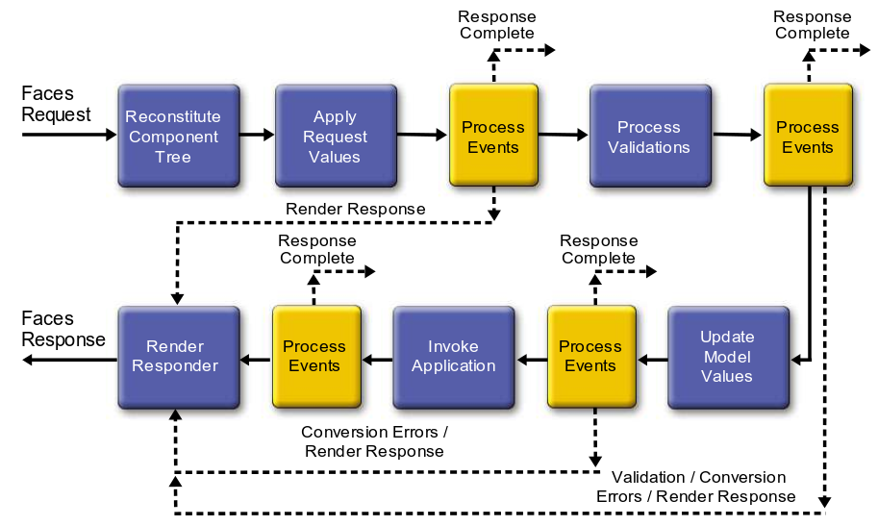
JSF – dzīves cikls
JSF aplikācijas dzīves cikls sastāv no sekojošām sešām fāzēm:
  Skata atjaunošanas fāze
  Pieprasīto vērtību piemērošanas fāze; procesa notikums
  Validācijas procesa fāze; procesa notikums
  Modificējošā modeļa novērtēšanas fāze; procesa notikums
  Aplikācijas izmantošanas fāze; procesa notikums
  Atbildes sniegšanas fāze

Slide 9
1.fāze: Skata atjaunošana
JSF sākās ar skata atjaunošanas fāzi tiklīdz uzklikšķinam uz saites vai pogas un JSF saņem pieprasījumu.
Šīs fāzes laikā JSF izveido skata, bezvada notikumu manipulatorus un validatorus kā UI komponentes, saglabājot tās FacesContext tipa obbjektā. FacesContext instancē tiek ietverta visa informācija, kas ir nepieciešama, lai apstrādātu pieprasījumu.

Slide 10
2.fāze: pieprasīto vērtību piemērošana
Pēc tam kad komponenšu koks ir izveidots / atjaunots, katrs elements komponenšu kokā izmanto atšifrēšanas metodi, lai iegūtu savu jauno vērtību atbilstoši pieprasījuma parametriem. Komponentes šīs vērtības saglabā. Ja konversija neizdodas, tiek ģenerēts kļūdas ziņojums un tas tiek pievietots FacesContext objektam. Šis paziņojums tiks izvadīts atbildes sniegšanas fāzē, vienlaicīgi ar pārējām validācijas kļūdām.
Ja kāda atšifrēšanas metode / notikumu apstrādes bloks esošajai FacesContext instancei izsauc renderResponse atbildi, JSF griežas pie atbildes sniegšanas fāzes.

Slide 11
3.fāze: Validācijas process
Šīs fāzes laikā JSF izpilda visas komponenšu kokā reģistrētās validācijas. Tas pārbauda komponenšu atribūtu atbilstību noteikumiem un salīdzina šos noteikumus arī komponentēs saglabājamām vērtībam.
Ja saglabājamās vērtības nav derīgas, JSF pievieno FacesContext objektam paziņojumu par kļūdu un dzīves cikls pāriet uz atbildes sniegšanas fāzi, izvadot to pašu lapu vēlreiz ar kļūdas ziņojumu.

Slide 12
4.fāze: Modificējošā modeļa novērtēšana
Pēc tam, kad JSF ir veicis datu validāciju, tas pārvietojas pa komponenšu koku un nosaka atbilstošo servera puses objektu īpašības, atbilstoši pieprasījumam. JSF atjaunos lapas īpašības atbilstoši ievadītajām komponenšu vērtībām.
Ja kāda updateModels metode esošajai FacesContext instancei izsauc renderResponse atbildi, JSF griežās pie atbildes sniegšanas fāzes.

Slide 13
5.fāze: Aplikācijas izmantošana
Šajā fāzē, JSF apstrādā kebkādu aplikācijas līmeņa notikumu, piemēram, piedāvājot veidlapu vai caur saiti nodrošina pārreju uz citu lapu.

Slide 14
6.fāze: Atbildes sniegšana
Šīs fāzes laikā JSP lūdz aplikāciju serverim sagatavot atbildes lapu, ja programma izmanto JSP lapas. Priekš sākotnējā pieprasījuma lapā prezentētās komponentes tiks pievienotas komponenšu kokam tiklīdz JSP izpildīs lapas. Ja tas nav sākotnējais pieprasījums, tad kopmonenšu koks jau būs izveidots un nav nepieciešams to pievienot atkārtoti. Jebkurā gadījumā komponentes prezentēs sevi tā, kā JSP aplikāciju serveris tos realizēs pēc lapas tag-iem.

Slide 15
UI komponentes
UIComponent/UIComponentBase
  Bāzes klase visām lietotāja interfeisa komponentēm
Standarta UIComponent apakšklases
  UICommand, UIForm, UIOutput
  UIGraphic, UIInput, UIPanel, UIParameter
  UISelectBoolean, UISelectMany, UISelectOne
Piemēram:
<h: inputText id=”userNo” value=”#{UserNumberBean.userNumber}”/>

Slide 16
Validatori and Konvertori
Validatori - pareizības pārbaudei UIInput vērtībām
  Reģistrē vienu vai vairākus vienā komponentē
  Pievieno rindai vienu vai vairākus ziņojumus par kļūdām
  Standarta implementāciju kopīgiem gadījumiem
Konvertori – Plug-in slēdzis pārveidošani:
  Output: Object to String
  Input: String to Object
  Standarta implementāciju kopīgiem gadījumiem

Slide 17
Validācijas un konvertācijas piemēri
Konvertācija:
<h:input_text valueRef=”testingBean.today” convertor=”DataTime”/>
Validācija:
<h:input_text valueRef=”testingBean.today” <f:validator_length minimum=”6” maximum=”10” />

Slide 18
Renders modelis
Renders (atbildes izvadīšana) – komponentes pielāgošana pēc konkrētās iezīmēšanas valodas
  Decoding
  Encoding
RenderKits – Renderers bibliotēka
  Komponenšu klašu kolekcija komponenšu tagiem
  Ir klientu tag bibliotēka
  Pamata HTML RenderKit

Slide 19
Notikumi un noklausīšanās bloki
Seko JavaBeans Specifikācijas dizainam un šablonu nosaukumiem
Standarta notikumi and noklausīšanās bloki
  ActionEvent – lietotāja aktivizēta UICommand komponente
  ValueChangedEvent – UIInput komponente, kuras vērtība tika mainīta

Slide 20
Navigācijas modelis
Aplikācijas iztrādātāja atbildība
  Definēt vietnes konfigurācijas failu
  (Facesconfig.xml)
Navigācijas noteikumi
  Noteikt kuras lapas iet
  Navigācijas gadījumi

Slide 21
Navigācijas modelis
<navigation-rule>
<from-tree-id>/login.jsp</from-tree-id>
<navigation-case>
<from-outcome>success</from-outcome>
<to-tree-id>/menu.jsp<to-tree-id>
</navigation-case>
<navigation-case>
<from-outcome>failed</from-outcome>
<to-tree-id>/error.jsp<to-tree-id>
</navigation-case>
</navigation-rule>

